Slide 1

Георги Рупчин
Тема:
Разработване на мобилно приложение за ОС Android за визуализиране на информация от информационната система на ПГЕЕ Банско
Notes:
Начален слайд с темата
Уважаема комисия, Уважаема г-жо Директор, уважаеми гости (ако има такива/ или поименно – ако е един конкретен гост)
Аз съм …..
Темата на моят дипломен проект е …

Slide 2
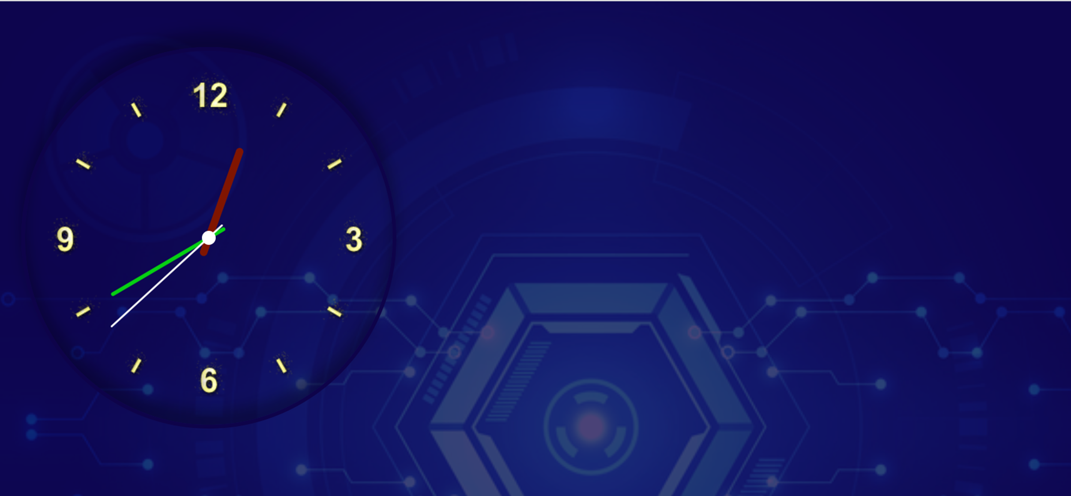
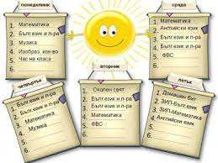
Notes:
Във века на технологиите, всички ние, активно ползваме онлайн системи за достъп до най-различна информация. Тези системи са достъпни, както за персонален компютър, така и за мобилни устройства с различни операционни системи. В частност, за учениците от ПГЕЕ – Банско е важно да знаят седмичното разписание на учебните занятия. В момента тази информация е достъпна само през уеб-сайта на училището. Настоящата дипломна работа разглежда разработването на мобилно приложение за училищното разписание за операционна система Android.

Slide 3
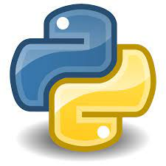
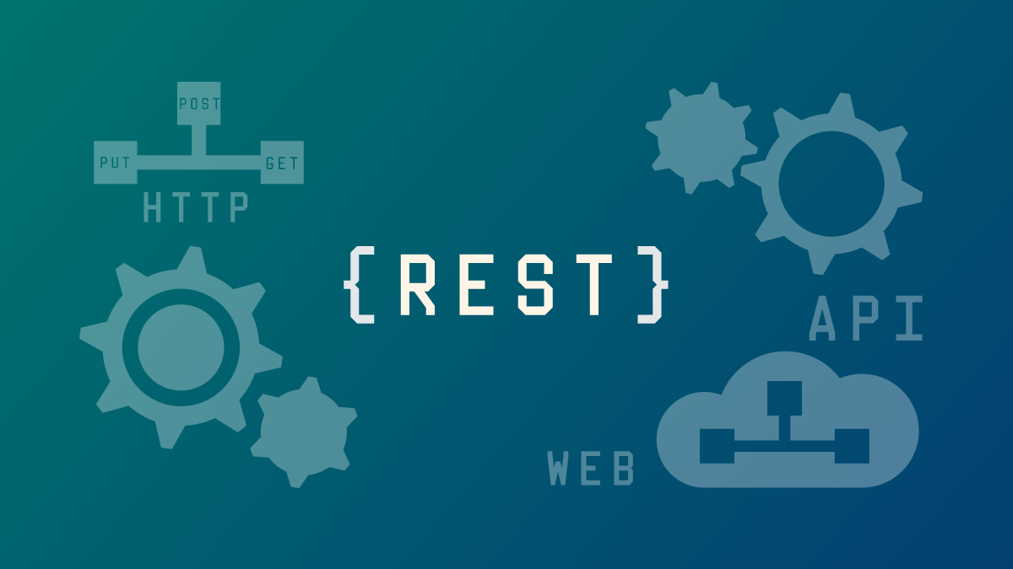

Notes:
Моето приложение за визуализиране на информационната система на ПГЕЕ – Банско е разработено на един от най-актуалните в момента езици за програмиране Python. Изисква комуникация и обмен на данни със сървъра, на който те са разположени. Използвам възможността, която сайтът предлага, а именно REST API. Той позволява клиентската апликация да получи информация за седмичното разписание на учебните занятия в JSON формат. Тази информация се преобразува в списъци и това се визуализира с помощта на една от най популярните библиотеки Kivy

Slide 4
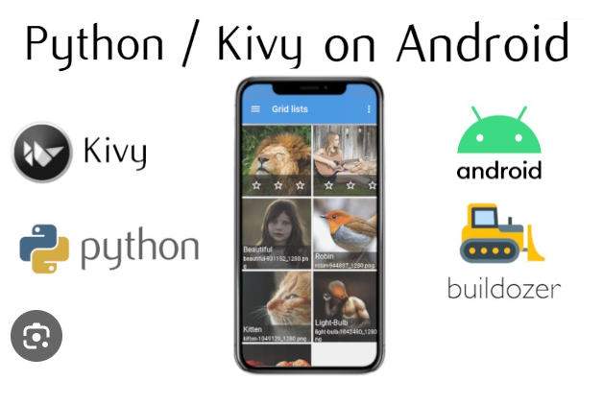
Notes:
Защо искам да използвам Kivy? В края на краищата има много страхотни набори от инструменти, или рамки, или платформи. Можем да напишем просто приложение с няколко реда код. Програмите Kivy са създадени с помощта на езика за програмиране Python, който е невероятно гъвкав и мощен, но лесен за използване.

Slide 5
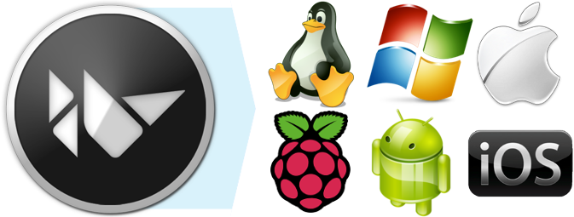
Kivy
Kivy
Notes:
Kivy е безплатен за използване.
Kivy е гъвкав. Това означава, че може да се изпълнява на различни устройства, включително смартфони и таблети с iOS и Android.
Киви е бърз. Това се отнася както за разработката на приложения, така и за скоростите на изпълнение на приложенията.
Kivy е библиотека с отворен код за разработване на мултитъч приложения.
Kivy предоставя много добра документация.

Slide 6
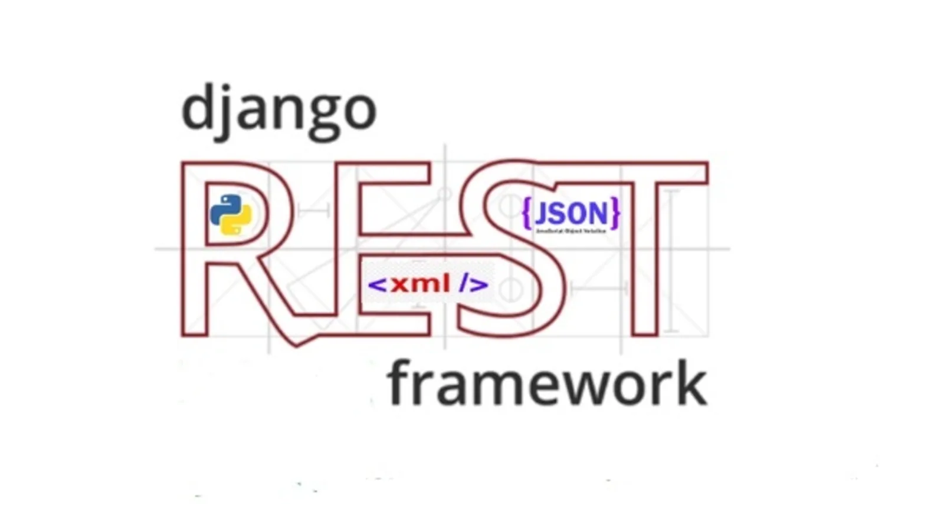

Notes:
REST е един от модерните начини за обмен на данни между сървър и клиент. На негова основа се правят приложни интерфейси, наричани API (ей пи ай).
Защо искам да използвам REST API (рест ей пи ай)? Предимството на API е, че предлага услуги. Не е нужно да знаем как данните се извличат или откъде идват. Достатъчно е да знаем каква заявка да изпратим и сървърът ще ни върне търсените данни.

Slide 7
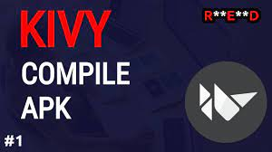

Notes:
Buildozer (билдозер) е инструмент за създаване на пакети за приложения. Това означава да се направи изпълним файл за съответната операционна система без да е необходимo инсталираме интерпретатора на Python.
Важното е да се състави файл "buildozer.spec", който описва нашето приложение, вътрешните и външните зависимости – библиотеки. В същия файл се задават и някои настройки.
Buildozer работи най-добре за Android, но може да се използва и за iOS.
И, което е най-важно, отлично се съчетава с Kivy.

Slide 8
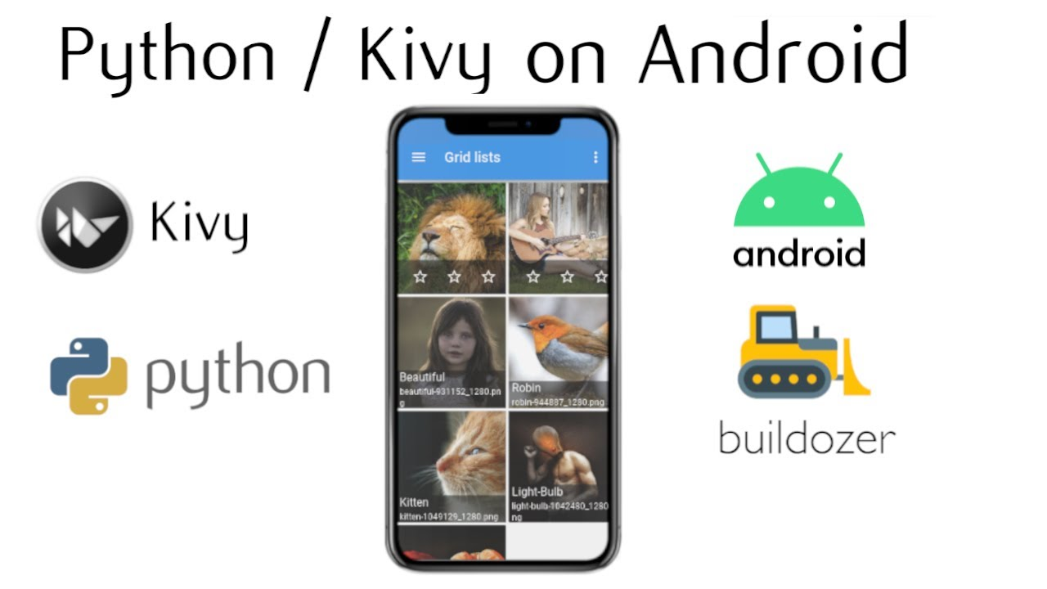
Notes:
В наши дни почти няма човек, който да не ползва смартфон. Голяма част от тези устройства работят с операционна система Android. Ако ползваме някаква информационна система често е удобно да имаме готово приложение, което да не изисква специални настройки.
Мисля, че всеки ученик от нашето училище би използвал такова приложение, което само го отваряш и то показва кой час тече в момент или предстои, по кой предмет и т.н. Могат да се добавят и други функции - справка за целия ден или даже за цяла седмица.

Slide 9
Георги Рупчин
Тема:
Разработване на мобилно приложение за ОС Android за визуализиране на информация от информационната система на ПГЕЕ Банско
Notes:
Благодаря за вниманието!
Ако имате въпроси съм готов да отговоря.

